Slide 1
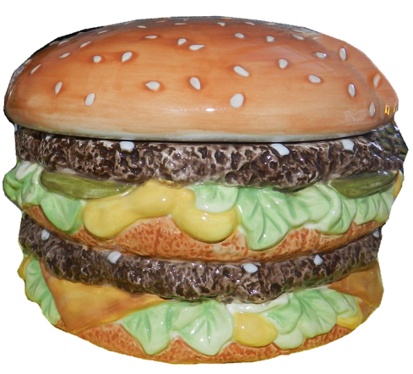
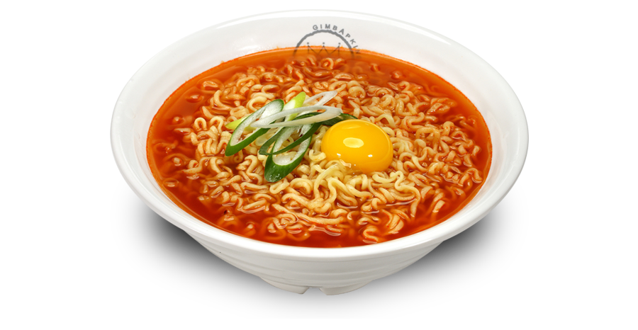
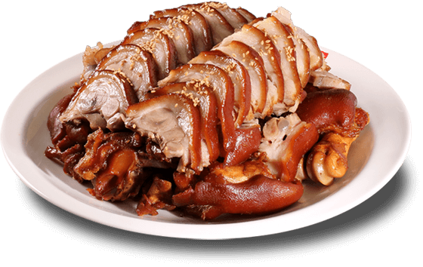
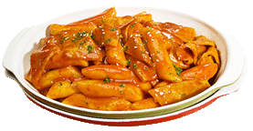
나 오늘부터 다이어트 할 거야
니가? ㅋ

Slide 2
나도 할 거야
응, 안 될 거야

Slide 3
옷을 샀는데 안 맞아 ㅋ
스트레스 ㅎ
배고파…….
우리 치킨 먹을래? ㅎ

